Slide 1
Sedam lijepih navika sretnoga braka
...osvježenje bračnim parovima (i drugima)...
od autora: p. Johannes Lechner CSJ
(nadopunjeno i izmijenjeno)
Zagreb, sv. Ivan XXIII.
13. travnja 2024.

Slide 2
Molitva za sretan brak
Bože, najljepše što možemo reći o tebi jest:
ti si ljubav. Sva ljubav na ovom svijetu samo je odsjaj tvoje ljubavi. Može se ostvariti potpuna sreća u tome da se drugoga usrećuje i dubok osjećaj da primamo sreću od drugoga.
Zahvaljujemo ti što cijelim svojim bićem možemo jedni drugima pokloniti ljubav kada si pripadamo u braku. Očuvaj nas od sebeljublja. Podaj nam da svoju ljubav uvijek mjerimo po tvojoj ljubavi. Amen.

Slide 3

Sadržaj
Uvodna molitva
Evanđeoski odlomak
Kratko tumačenje evanđ. odlomka
7 lijepih navika za sretan brak
Završna molitva
Svjedočenje bračnog para...
Pitanja...

Slide 4

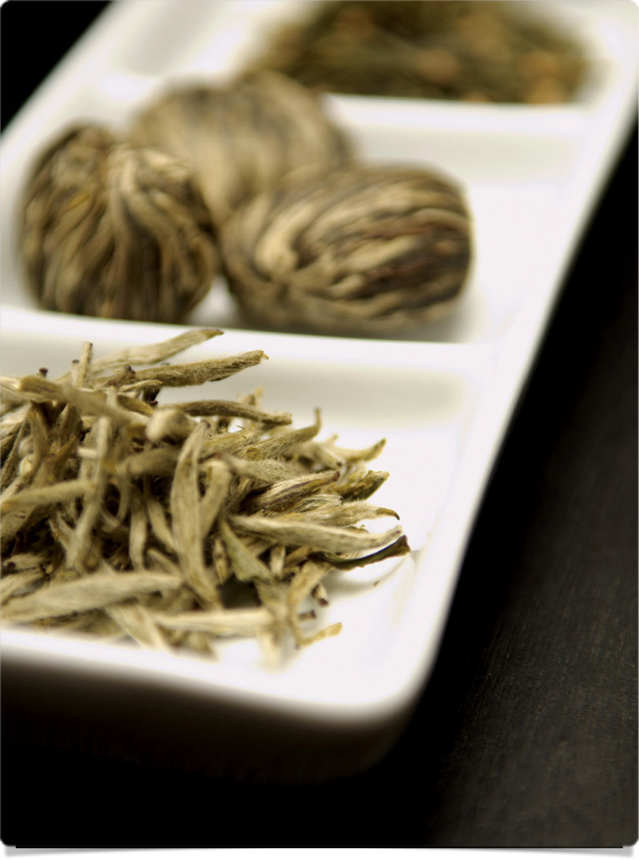

Koji je recept za lijepe navike sretnoga braka?
Ovi savjeti vrijede i za sve druge koji nisu u braku: svi međuljudski odnosi

Slide 5
Prvo: Bračni par u krizi...
  Trećeg dana bijaše svadba u Kani Galilejskoj. Bila ondje Isusova majka. Na svadbu bijaše pozvan i Isus i njegovi učenici. Kad ponesta vina, Isusu će njegova majka: »Vina nemaju.« Kaže joj Isus: »Ženo, što ja imam s tobom? Još nije došao moj čas!« Nato će njegova mati poslužiteljima: »Što god vam rekne, učinite!«
A bijaše ondje Židovima za čišćenje šest kamenih posuda od po dvije do tri mjere. Kaže Isus poslužiteljima: »Napunite posude vodom!« I napune ih do vrha. Tada im reče: »Zagrabite sada i nosite ravnatelju stola.« Oni odnesu. Kad okusi vodu što posta vinom, a nije znao odakle je – znale su sluge koje zagrabiše vodu – ravnatelj stola pozove zaručnika i kaže mu: »Svaki čovjek stavlja na stol najprije dobro vino, a kad se ponapiju, gore. Ti si čuvao dobro vino sve do sada.«
Tako, u Kani Galilejskoj, učini Isus prvo znamenje i objavi svoju slavu te povjerovaše u njega njegovi učenici. Nakon toga siđe sa svojom majkom, s braćom i sa svojim učenicima u Kafarnaum. Ondje ostadoše nekoliko dana.

Slide 6
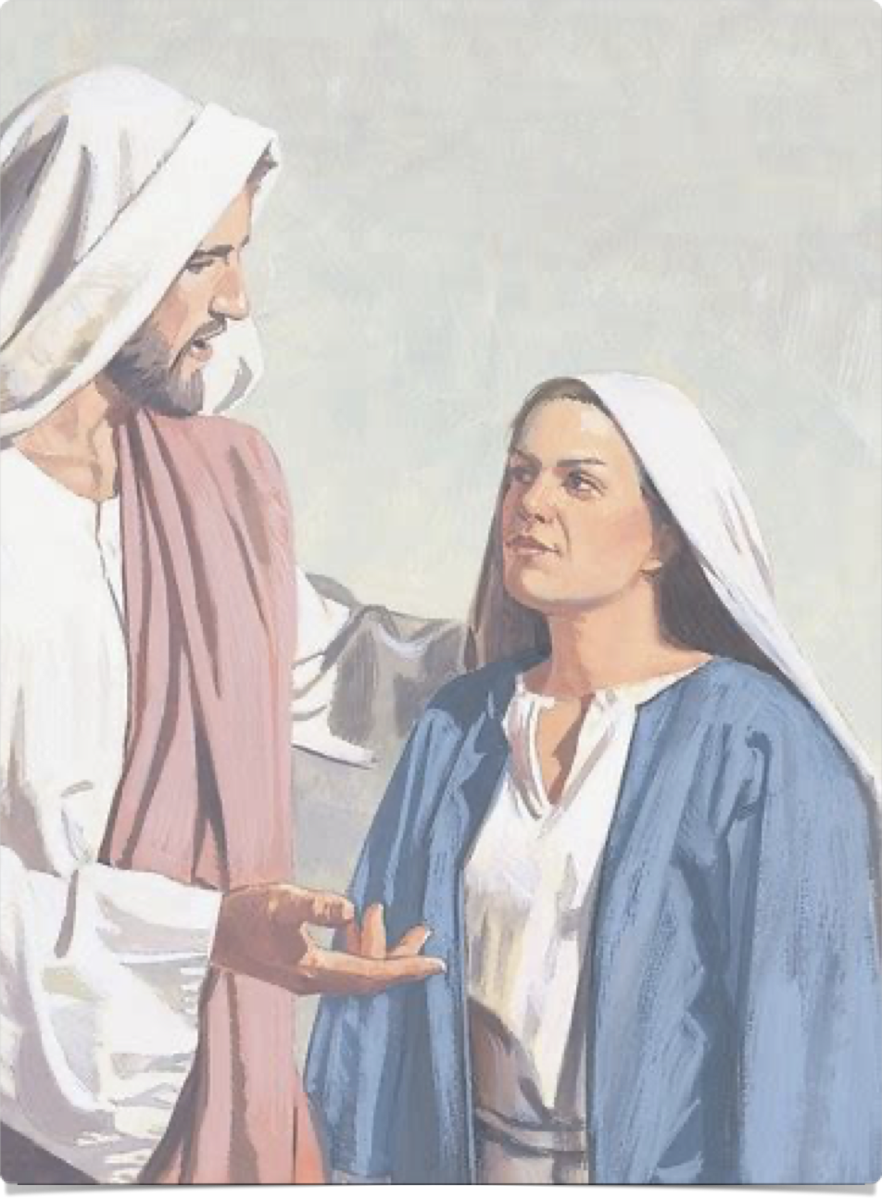
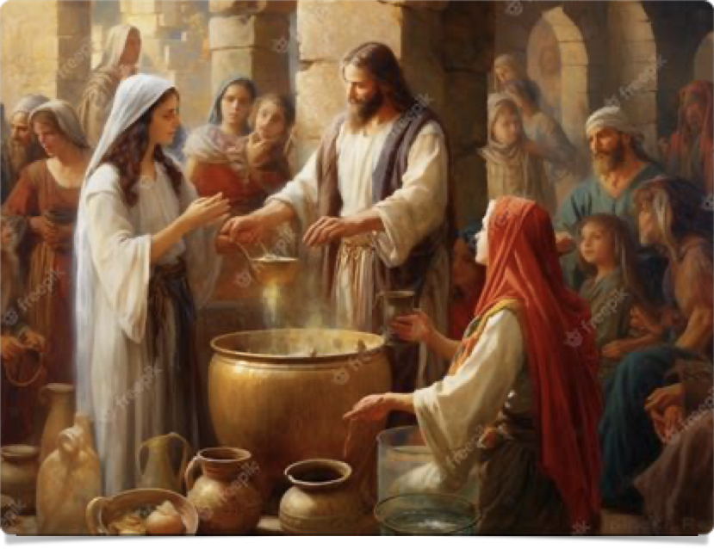
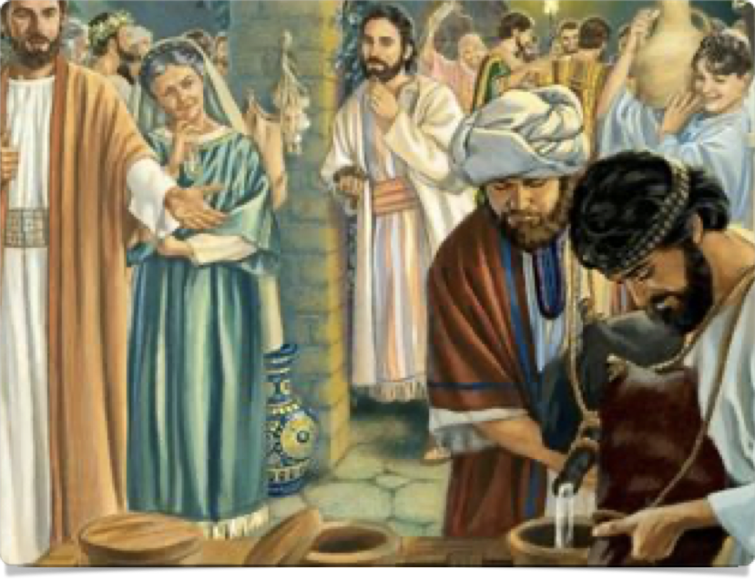

Slide 7
svadba u Kani uvodi nas u tajnu sakramenta Ženidbe
bili su Marija, Isus i njegovi učenici
Događaj je netipičan za onaj kraj i običaje: nestalo vina
KATASTROFA...
Marijin zagovor je pomogao
sluge su poslušale: iako Isus za njih nio bio nikakav šef, nadstojnik...
napunili su 6 vrčeva od oko 100 litara
vrlo težak posao
oko 40x treba ići po vodu i napuniti 600 l vode

Slide 8
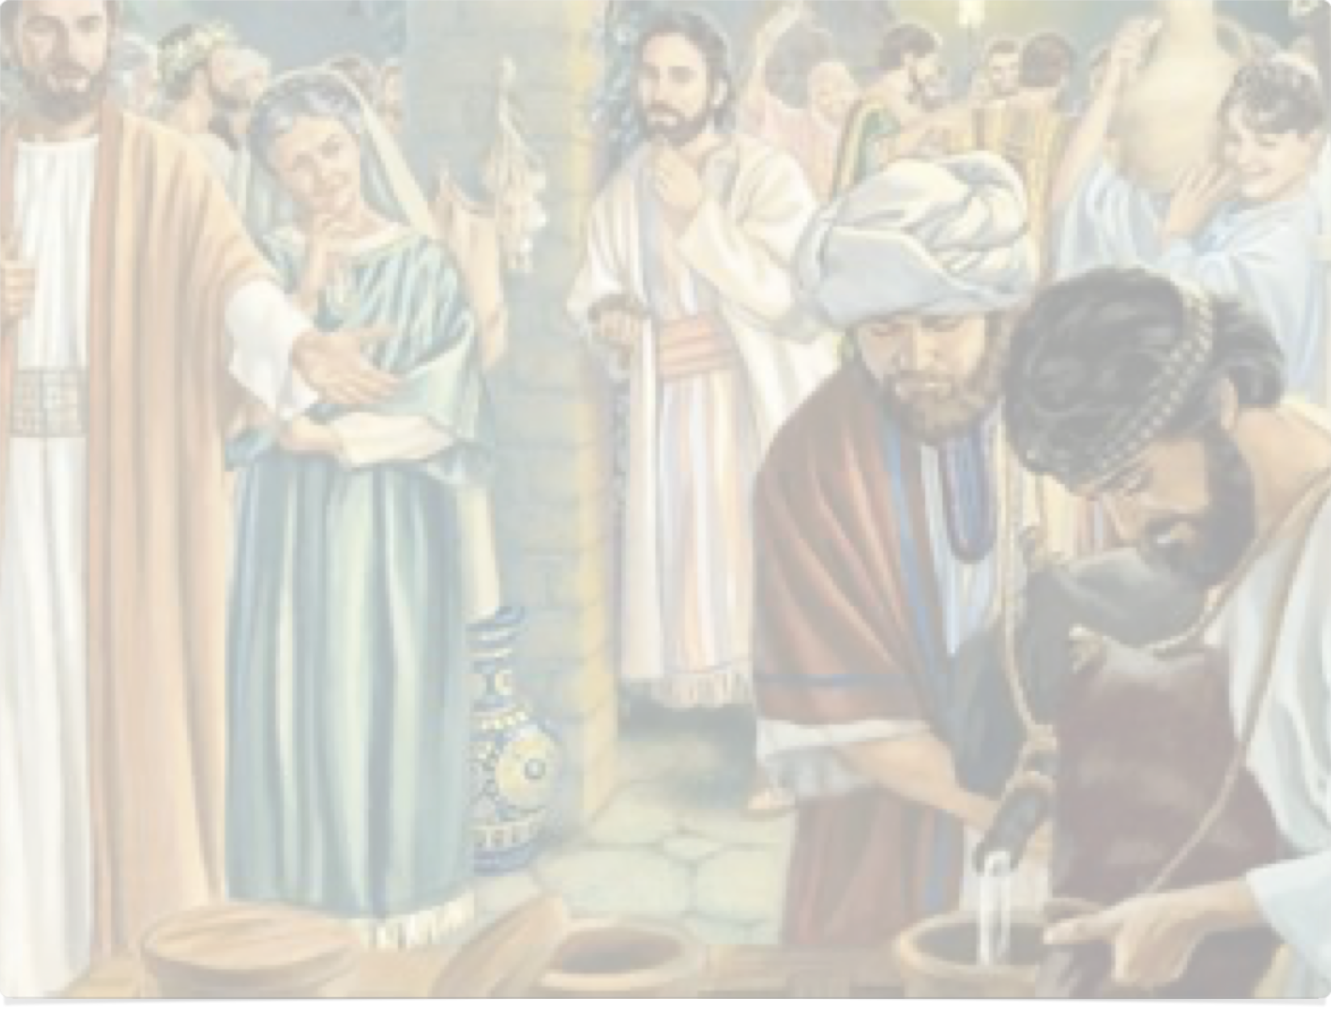
svadba u Kani pokazuje do kakvih problema može doći u braku
UVIJEK smo između MANJKA I PUNINE, krhkosti i slave
posebno što se tiče LJUBAVI
Isus je učinio čudo...
tako može činiti čudo i u našim životima
On je nešto PRETVORIO u nešto (preobrazba)
ali ipak je potrebno ljudsko sudjelovanje

Slide 9
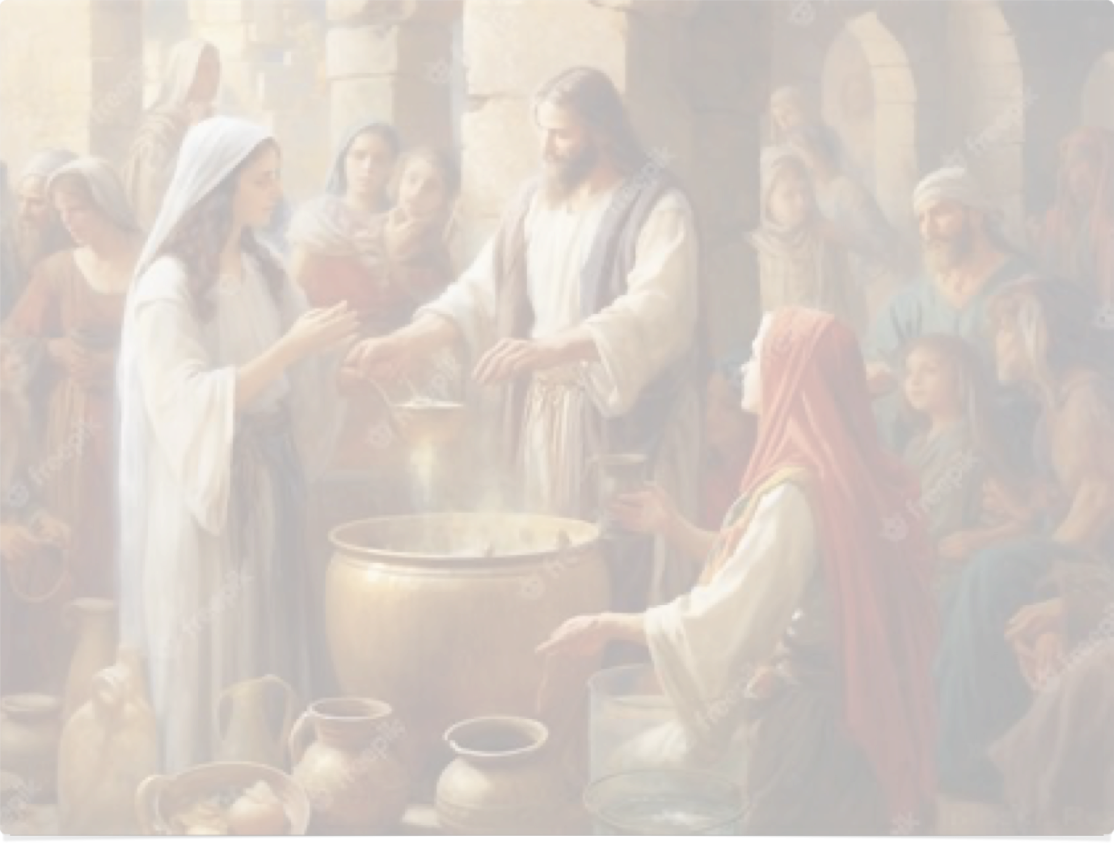
za bračne parove znači:
  "Gospodin će blagosloviti vodu vaše dobre volje, vašeg stalnog nastojanja"
  snagom sakramenta pretvara vaše nastojanje (vodu) u Božju ljubav (vino)
  dakle: nema pasivnosti

Slide 10
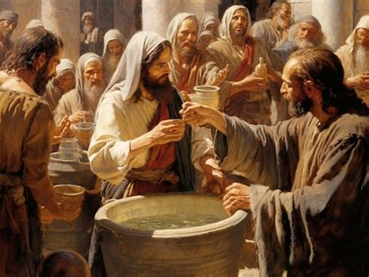
Kako biti onaj poslušni sluga, kako ispuniti vrčeve svog zajedništva pravom vodom?
Savjeti p. Johannesa Lechner-a

Slide 11
1. Drugoga razveseljavati
sretan bračni par su jedan za drugoga dar
činiti male stvari, sitne radosti - a ne brigu i bol
Pitati se:
  Jeli ono što činim/govorim radost za drugoga?
Pažnja prema drugom je ključ do njegovog srca!!

Slide 12
2. Gajiti ono što pospješuje ljubav i prijateljstvo
Običaji, obredi, geste u ljubavi jačaju vezu
počinje već načinom i oblikom pozdrava: mrzovoljno ili u ljubavi
Ako prvo pozdravljam psa, a ne ženu/muža...
Ako odmah pri ulasku pitam: Što ima za jesti...
Takav običaj (obred) neće imati dobrog ploda
Postoji čitav niz simbola koji se mogu stvarati
sve geste izražavaju moje nutarnje stanje: i ljubav prema nekome
Tu su još: običaji komplimenata, pitati "Kako si?", slavlja rođendana i sl.

Slide 13

3. Otvoreno i iskreno međusobno razgovarati
Sretni bračni par stvorit će prostor gdje smiju biti onakvi kakvi jesu
gdje će bez straha reći svoje osjećaje, želje, očekivanja
tu mogu razgovarati o problemima, frustracijama...
VAŽNO: prihvatiti drugoga u njegovoj krhkosti i lomljivosti
Jedan bračni par koji je slavio srebrni jubilej je povjerio što im je bilo najteže i najljepše u 25 godina braka.
Najljepše: da je svaki od njih po drugome našao sebe i sve više je to postajao.
A najteže je bila askeza: ono što si znao o slabostima, krhkostima drugoga ne upotrijebiti da ga povrijediš.

Slide 14
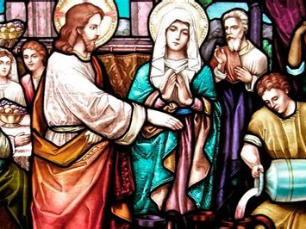
4. U teškim situacijama komunicirati oprezno i mudro
u teškim i škakljivim trenucima se pronalazi način kako razgovarati
polako se sazrijeva u tome... (postaje mudriji)
VAŽNO: govoriti i saslušati
KOMUNIKACIJA bez nasilja je NAJPRAVILNIJI put k duhovnom obraćenju

Slide 15
5. Neprestano imati brigu jedan za drugoga
biti za drugoga "online"
nikad se ne okrenuti jedan od drugoga...
uvijek tražiti način da se bude emocionalno povezan
...pogledi, geste, djela pokazuju da drugoga prihvaćamo (ili ne)
Smatrati drugoga BITNIM
nakon Boga, moj muž/žena je na prvom mjestu
tada se lakše zajedno kuha, jede, pije kava, čaša vina, šeta, filozofira, čita Sveto pismo....

Slide 16
6. Zajednički život nadahnjivati zajedničkim vizijama
odnos se obogaćuje zajedničkim planovima: zajedno "sanjati" i usmjeravati se prema cilju
ako bračni par ima jake doživljaje međusobnog dijeljenja, posebno oko kraljevstva Božjega (Božjih stvari), jačat će se i njihova unutarnja veza
Primjer: Kultura nedjelje i blagdana je pravilan slobodan prostor da se obnove i ostvare neke želje...

Slide 17
7. Ustrajno zajednički moliti
Molitva povezuje s Bogom i međusobno
povezanost s Bogom pomaže u podnošenju ograničenosti bližnjega... (njegovim slabosti)
problemi nas mogu čak još više povezati s Bogom: tada više čeznemo za Božjom ljubavlju, a ne za ljudskom...
Intimnost s Bogom vodi k intimnosti srca muža-žena
to čak još više intimno povezuje bračni par u bračnom odnosu...
Zajednička molitva bračnog para je BITNA
ali također i cijele obitelji
Dovoljno je odvojiti 2-3 dana u tjednu
i zajedno moliti kratko vrijeme (za početak)

Slide 18

Savjeti izgledaju jednostavni. Teški su,
ali su dragocjeni !!
Tko prihvati ove savjete
i drži ih, opazit će kako su njegovi vrčevi
stalno puni...
Isus će i tvoju vodu pretvoriti u dragocjeno vino svoje milosti, ljubavi, svoga života

Slide 19
1. Drugoga razveseljavati
2. Gajiti ono što pospješuje ljubav i prijateljstvo
3. Otvoreno i iskreno međusobno razgovarati
4. U teškim situacijama komunicirati oprezno i mudro
5. Neprestano imati brigu jedan za drugoga
6. Zajednički život nadahnjivati zajedničkim vizijama
7. Ustrajno zajednički moliti

Slide 20
Molitva za obitelj
Bože, stvoritelju i milosrdni obnovitelju svoga naroda! Izlij, molimo te, obilan blagoslov na moju obitelj, sabranu u tvoje ime.
Neka svi njezini članovi, koji su povezani jednom ljubavlju, budu u duhu gorljivi i u molitvi postojani.
Neka jedni o drugima brinu i neka pritječu u pomoć potrebnima. Neka riječju i primjerom budu svjedoci vjere. Po Kristu, Gospodinu našemu. Amen.

